Slide 1
Отчёт о проведённых работах в ЖК 20&20
Март 2024 года

Slide 2
Уважаемые жильцы и собственники помещений!
Мы подготовили для вас краткий отчет о выполненных Управляющей компанией работах в ЖК 20&20 за март 2024 года.
Ваши пожелания и предложения по обслуживанию ЖК просим направлять:
на почту info@uk-vd.ru, по телефону + 7 (495) 940-55-55 или через мобильное приложение «Домиленд».
С заботой о вас,
УК Воробьев дом

Slide 3
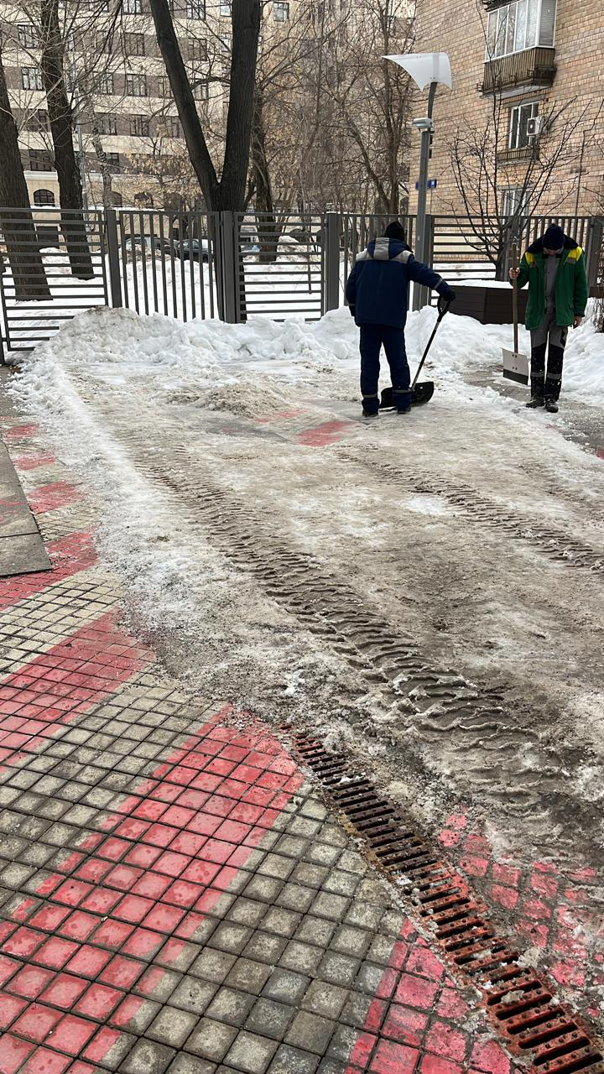
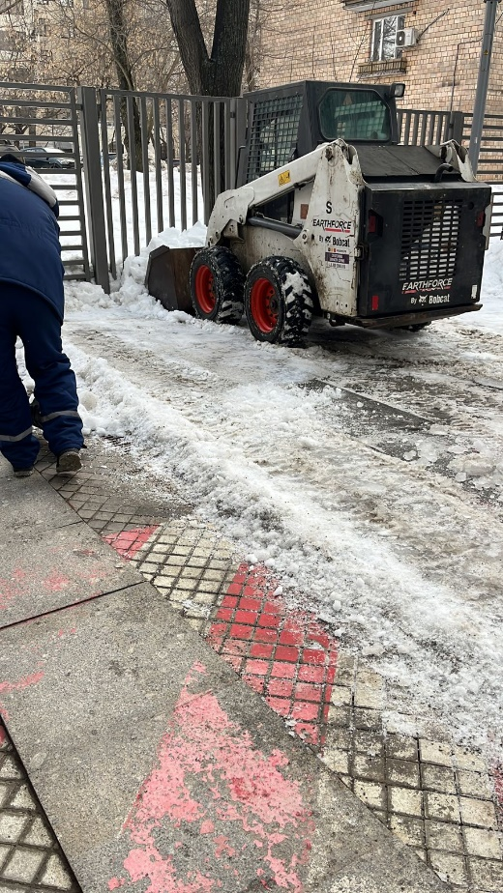
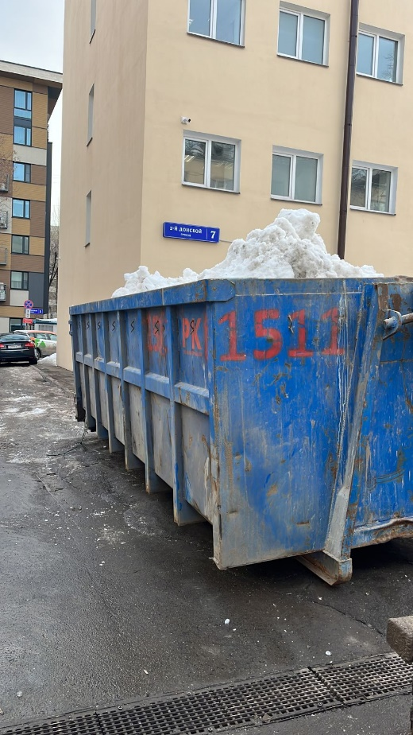
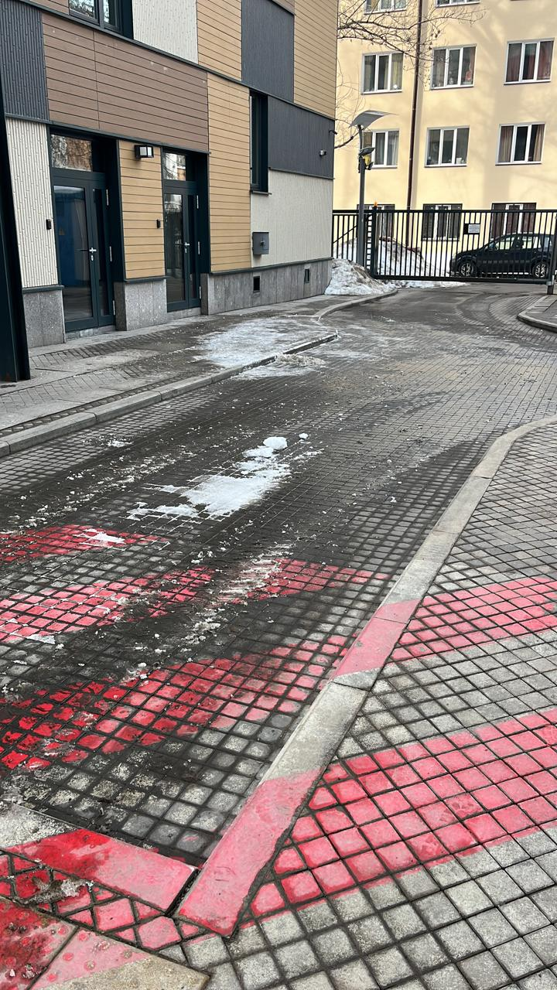
Вывоз снега с придомовой территории

Slide 4
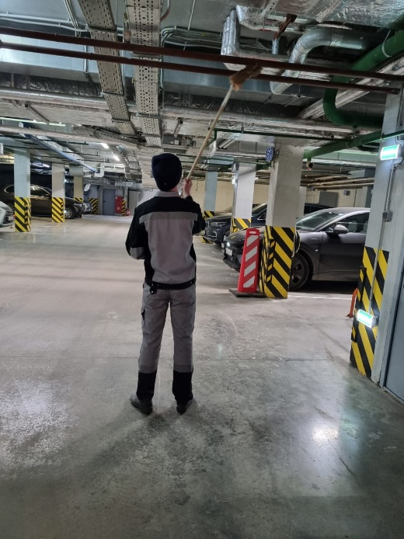
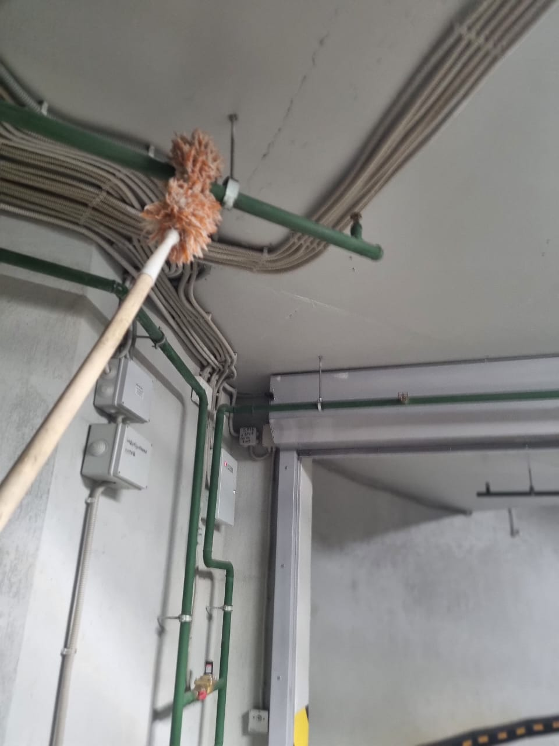
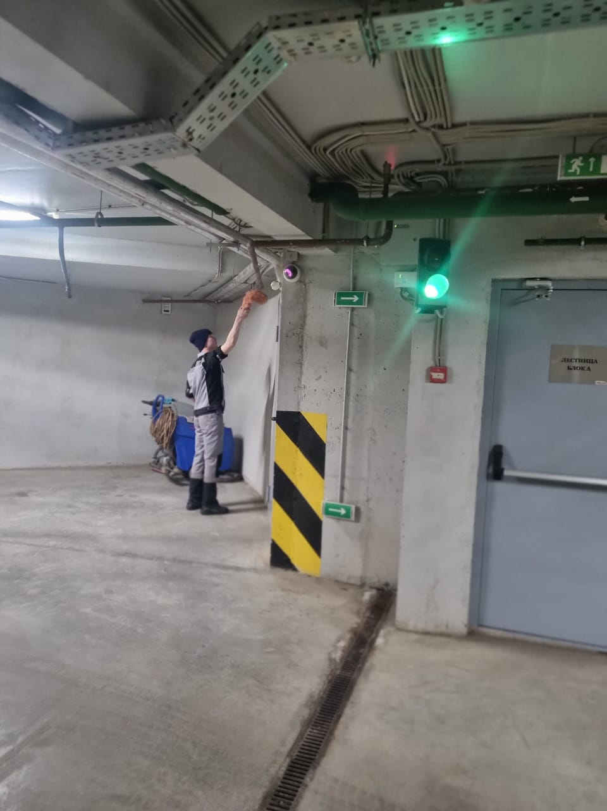
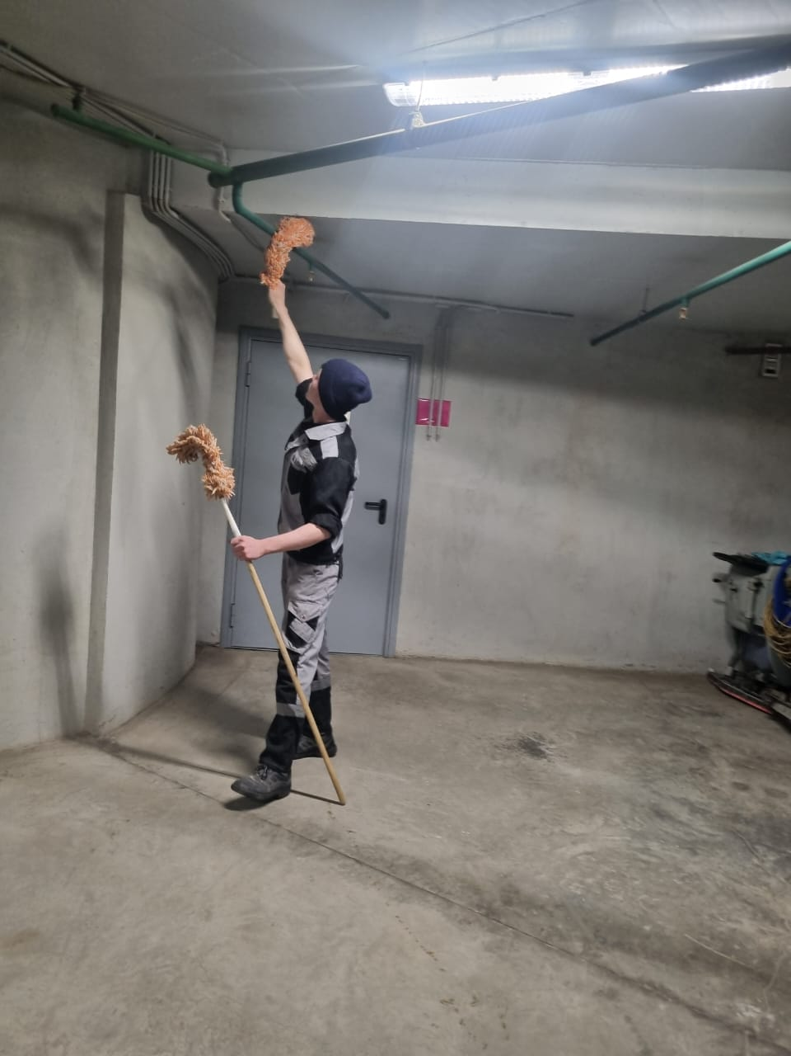
Протирка горизонтальных поверхностей выше 2 м.

Slide 5
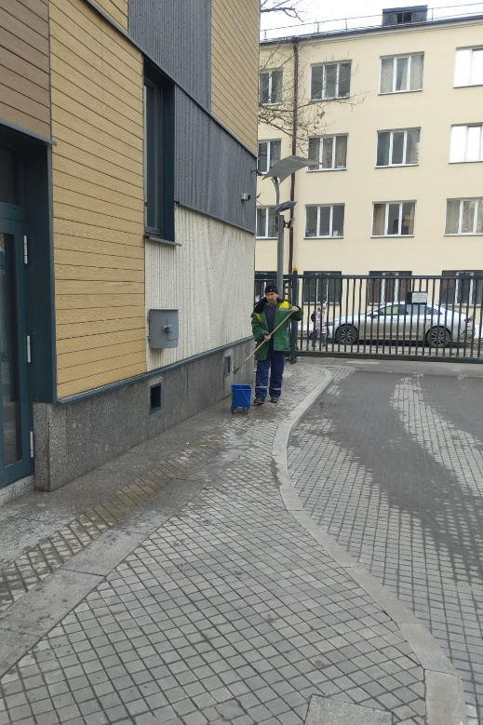
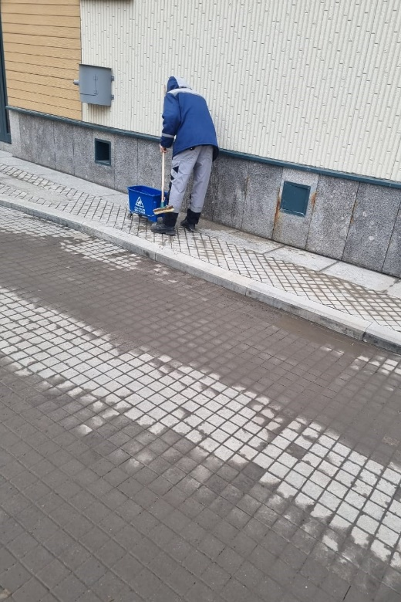
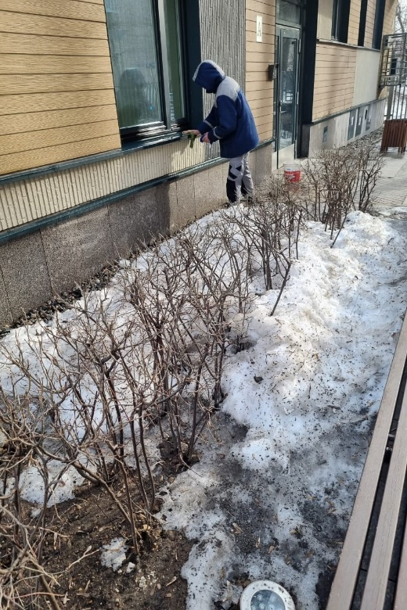
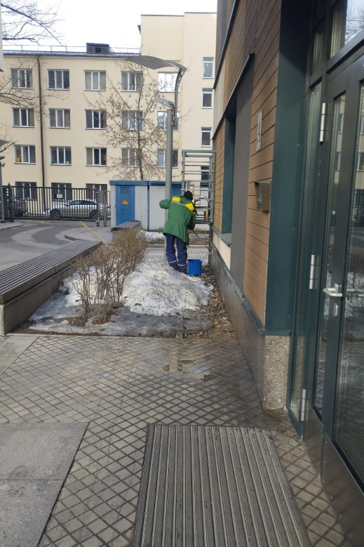
Промывка цоколей

Slide 6
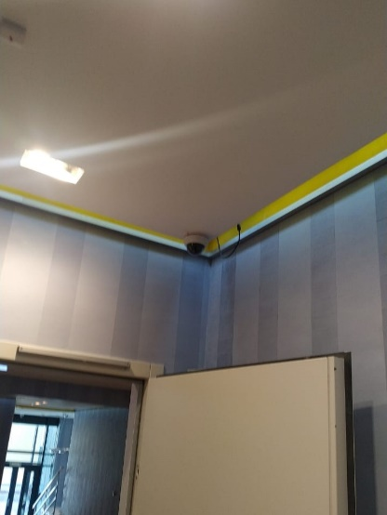
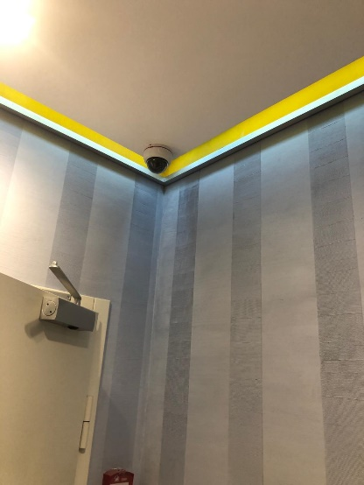
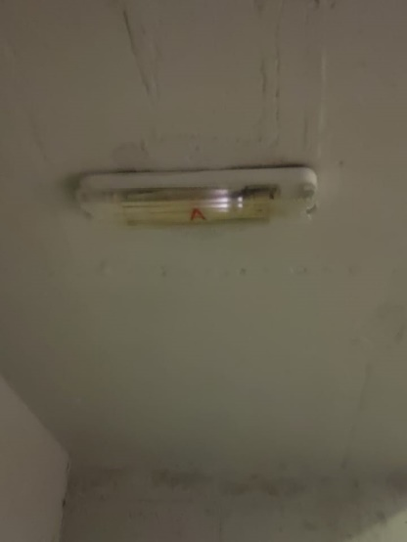
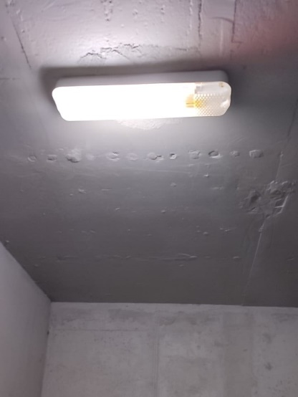
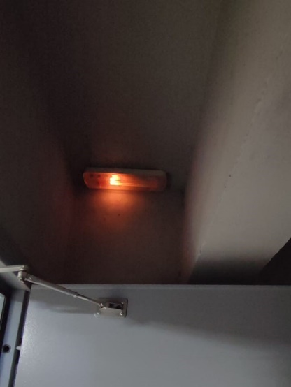
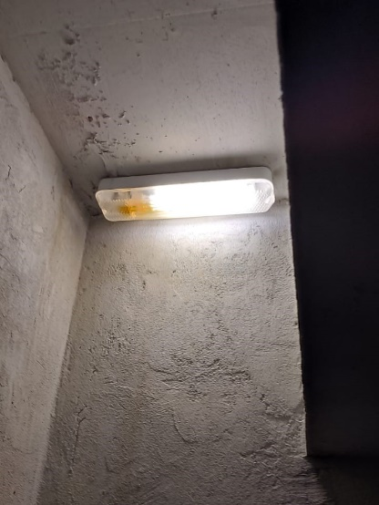
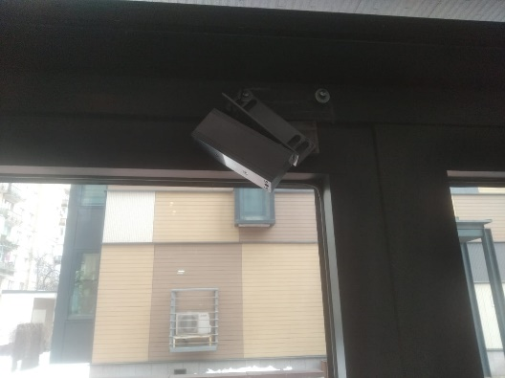
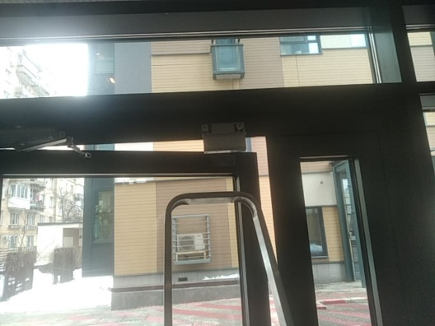
Ежедневный контроль и поддержания технического состояния общего имущества

Slide 7
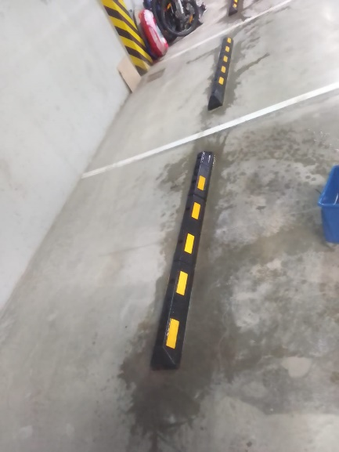
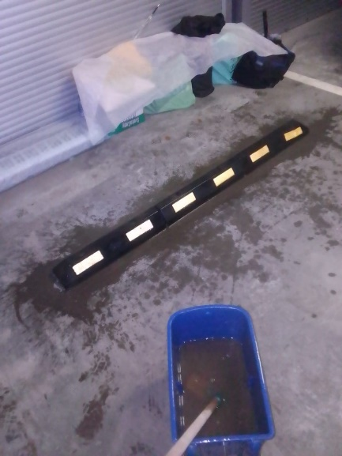
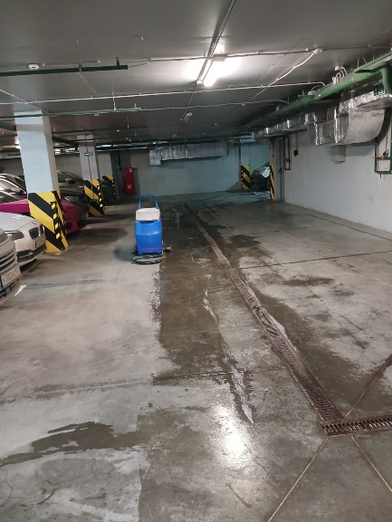
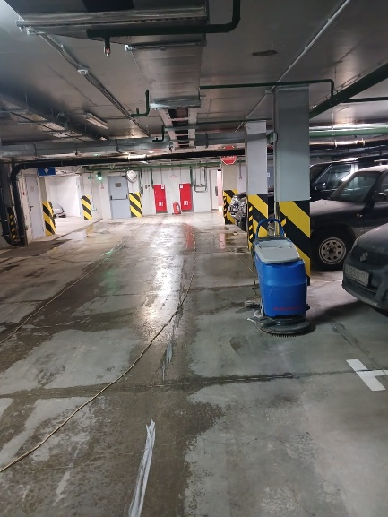
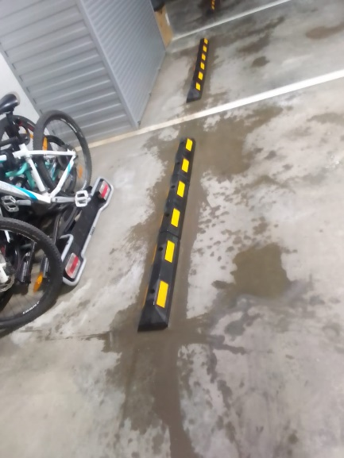
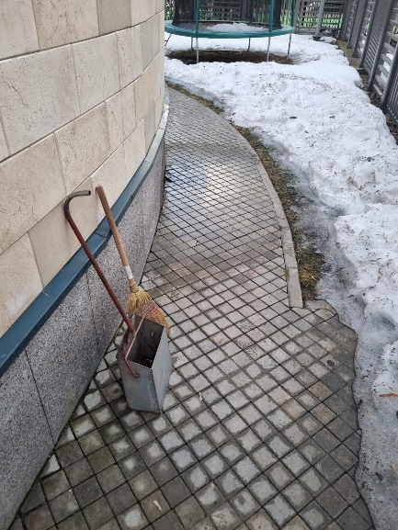
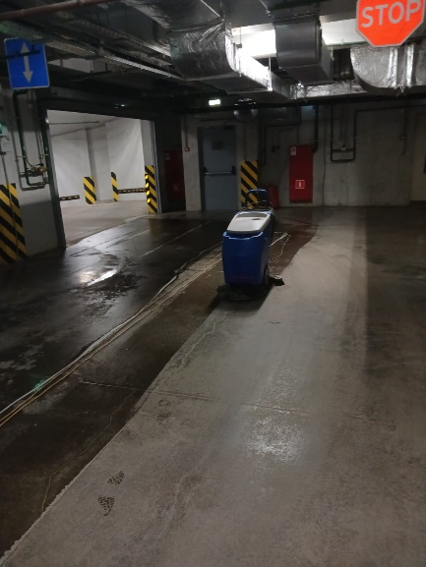
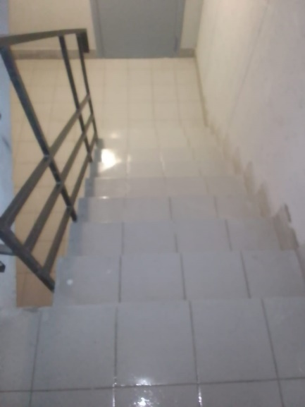
Регулярная уборка паркинга, холлов и территории

Slide 8
Инженерно-техническое обеспечение
Обслуживание ИТП
Обслуживание системы видеонаблюдения и СКУД
Обслуживание ворот в паркинг. Замена тросов и регулировка привода
Замена светильников паркинге

Slide 9
Аварийные ситуации
За истекший период была аварийный заявок не поступало

Slide 10
Работа с заявками
За март 2024 года выполнили 1 заявку через систему «Домиленд»
Тип заявки | 2024 год | в т. ч. март 2024 года
Диспетчерская служба (в т. ч. аварийные заявки) | 9 | 1

Slide 11
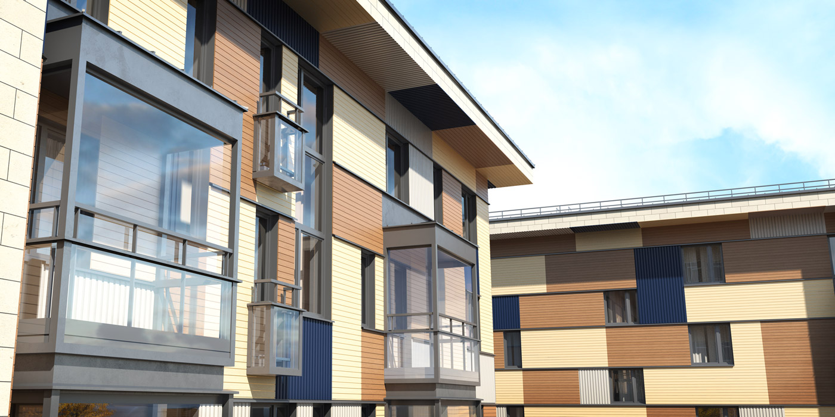
СПАСИБО ЗА
ВНИМАНИЕ
С заботой о вас

